Slide 1
Инвестиционный паспорт объекта ________________________________________________________________________________________________________________________________________
НАИМЕНОВАНИЕ ОБЪЕКТА: Здание
АДРЕС: Каменский район, с. Хрустовая, ул. Комарова, 79

Slide 2
Характеристика инвестиционной площадки
Рекомендованное назначение | Оздоровительная, туристическая деятельность
Общая площадь инвестиционной площадки | 1 000 кв.м.
Общая площадь участка | 6 700 кв.м.
Электроснабжение | Есть возможность подключения
Газоснабжение | Есть возможность подключения
Водоснабжение и водоотведение | Есть возможность подключения
Транспортные коммуникации | Асфальтобетонная дорога вокруг участка
Форма собственности | Объект находится в муниципальной собственности
Форма взаимодействия с инвестором:
Аренда | Да
Продажа | Да
Совместная деятельность | Да

Slide 3
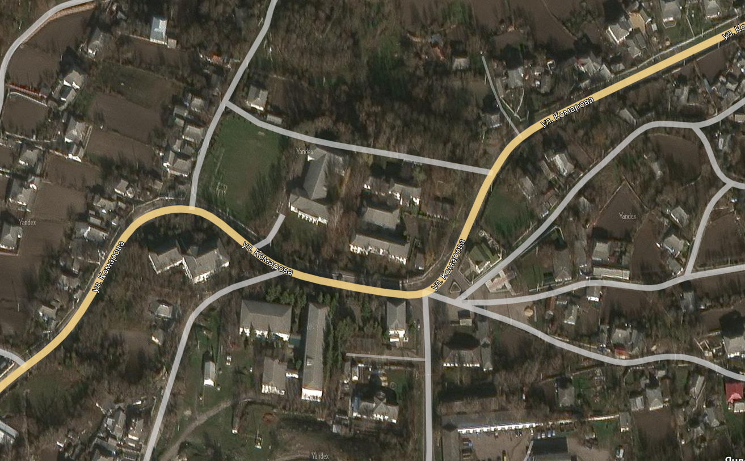
Местонахождение объекта

Slide 4
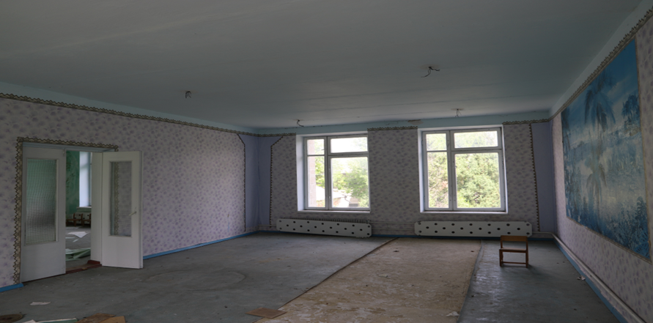
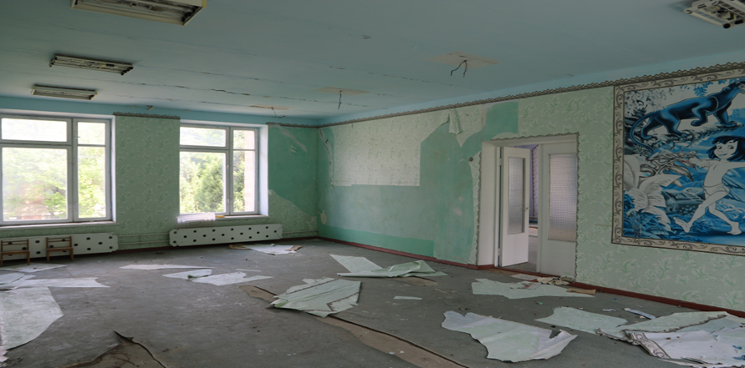
Фотогалерея

Slide 5
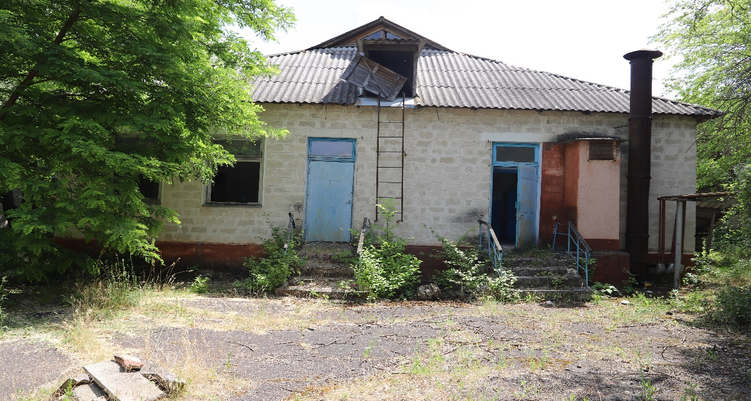
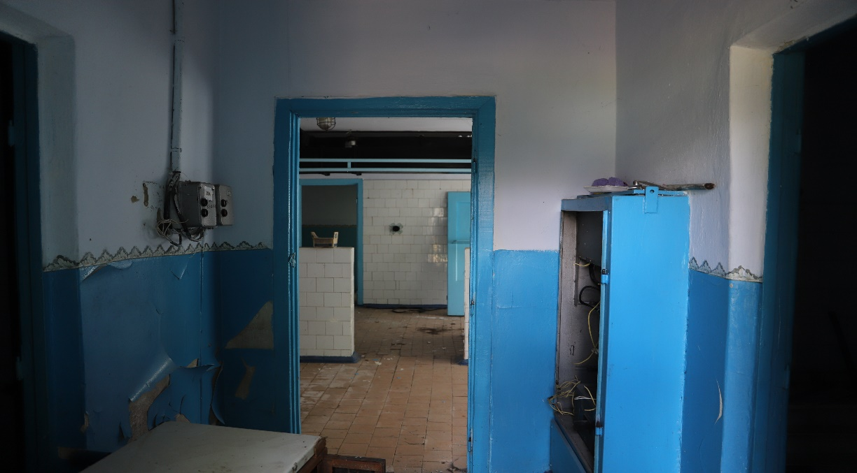
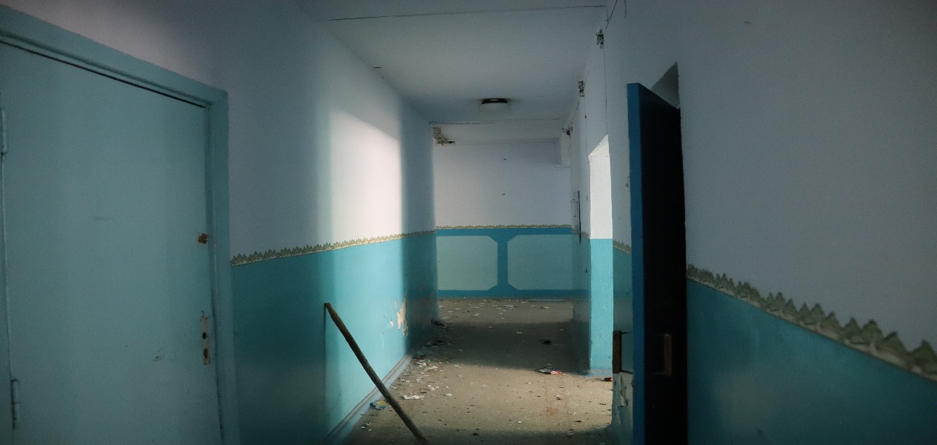
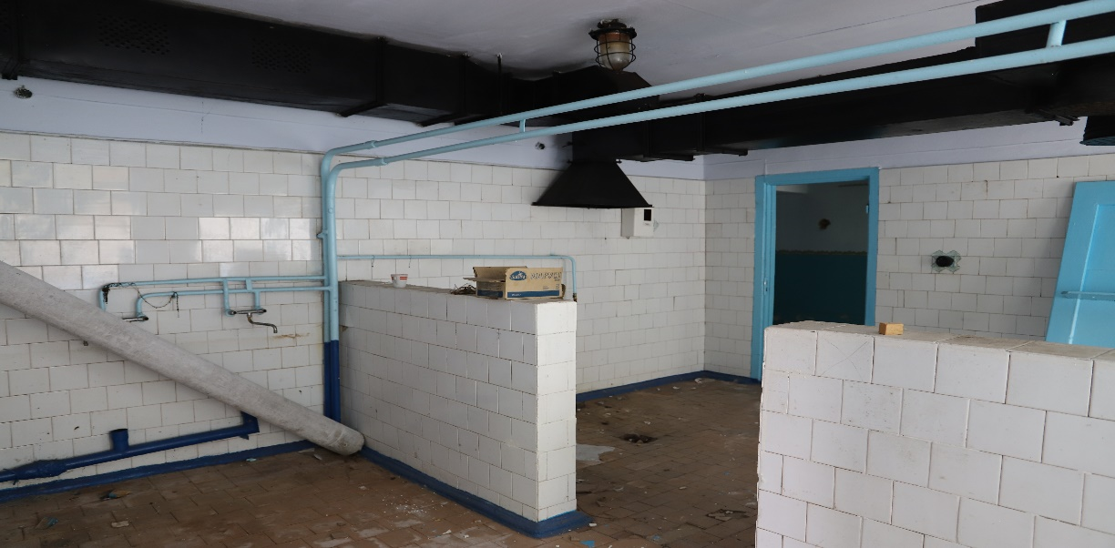
Фотогалерея

Slide 6
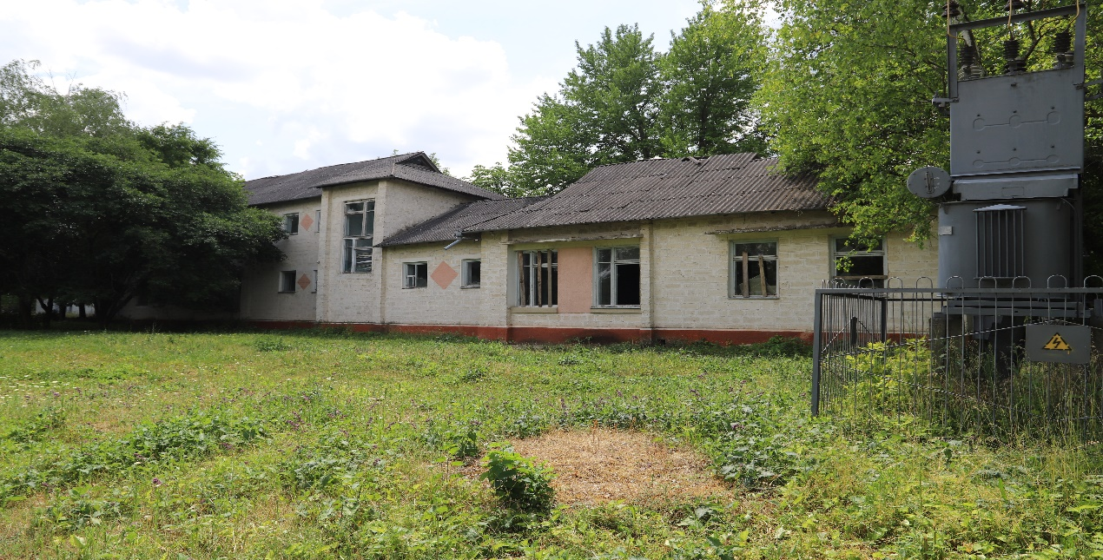
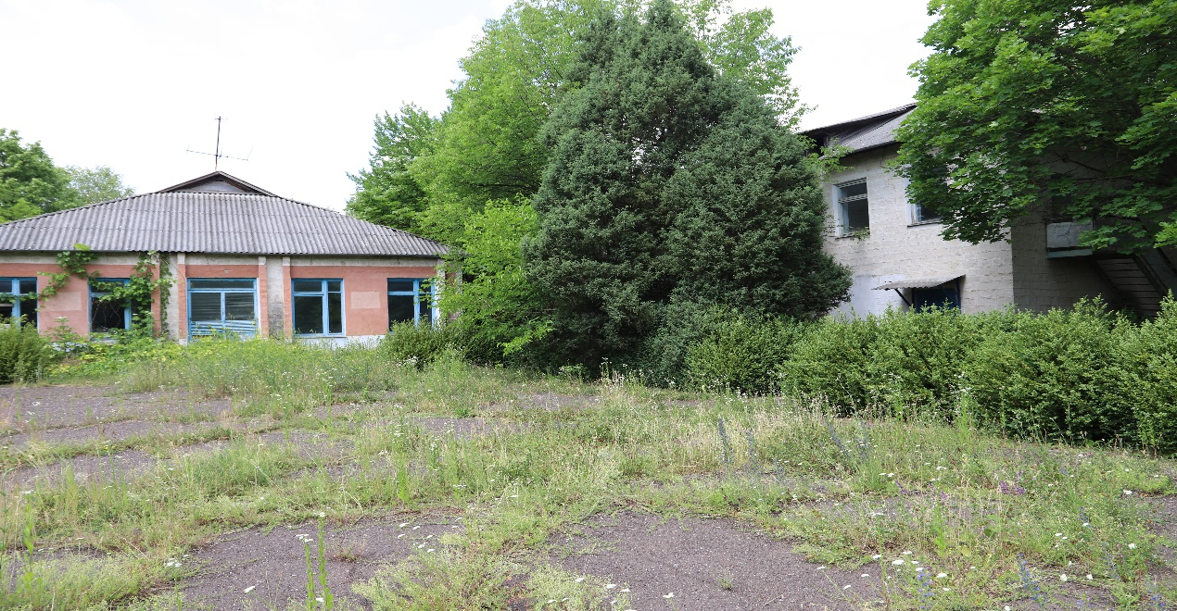
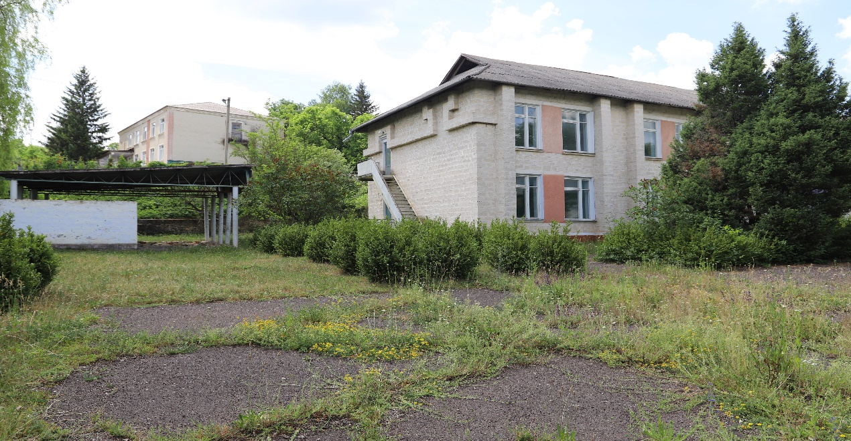
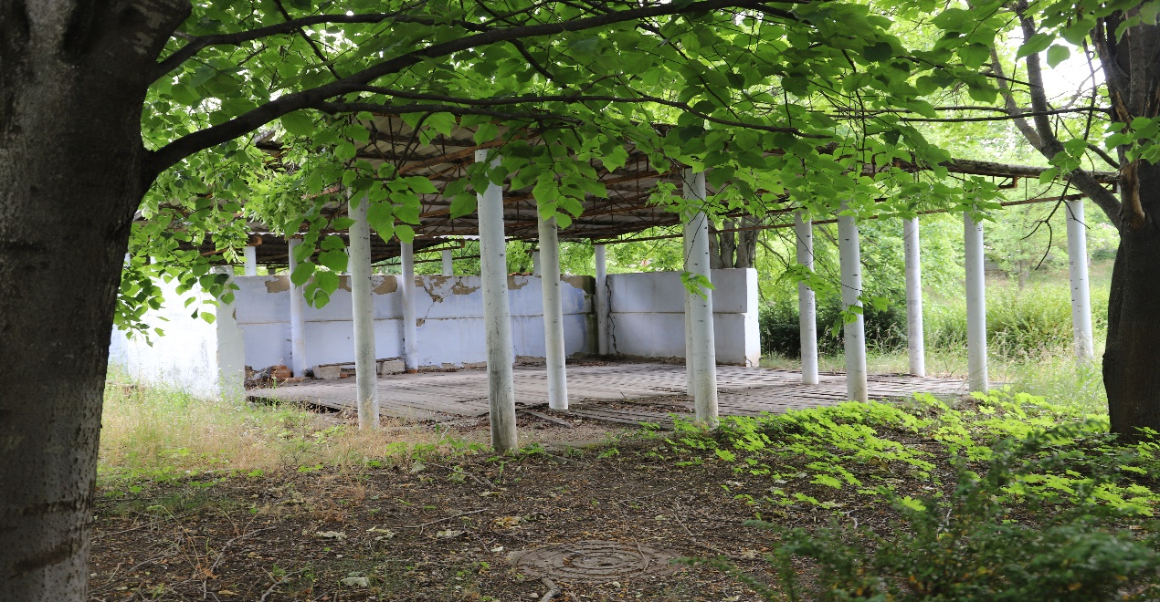
Фотогалерея

